Slide 1


项目展示
雏雁计划
小组成员：王稼民 游梓涵 张瑞峻 宁博 吴刚

Slide 2


<BUPT快递代取>
需求分析

Slide 3


设计流程
设计流程
1、熟悉微信开发工具的使用（①helloword ②demo ③已有工具）。 2、构建基本框架（跳转逻辑)。 3、逐步实现功能（发布、存储）。 4、中期交流。 5、进行优化和改进（性能优化，功能提高效率）。 6、对安全方面进行加强。 7、内测（提供反馈渠道）。 8、后期交流。

Slide 4

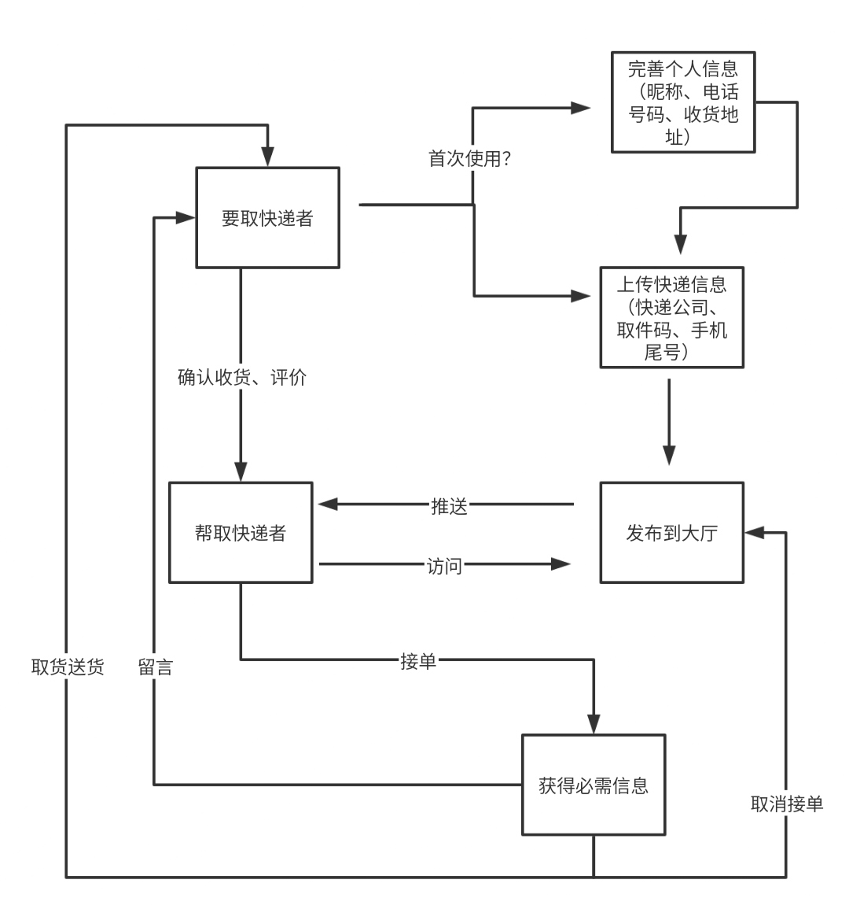
流程示意

Slide 5


与同类相比，我们的优势
精确送达
双向服务
严格审核
贴心细节

Slide 6
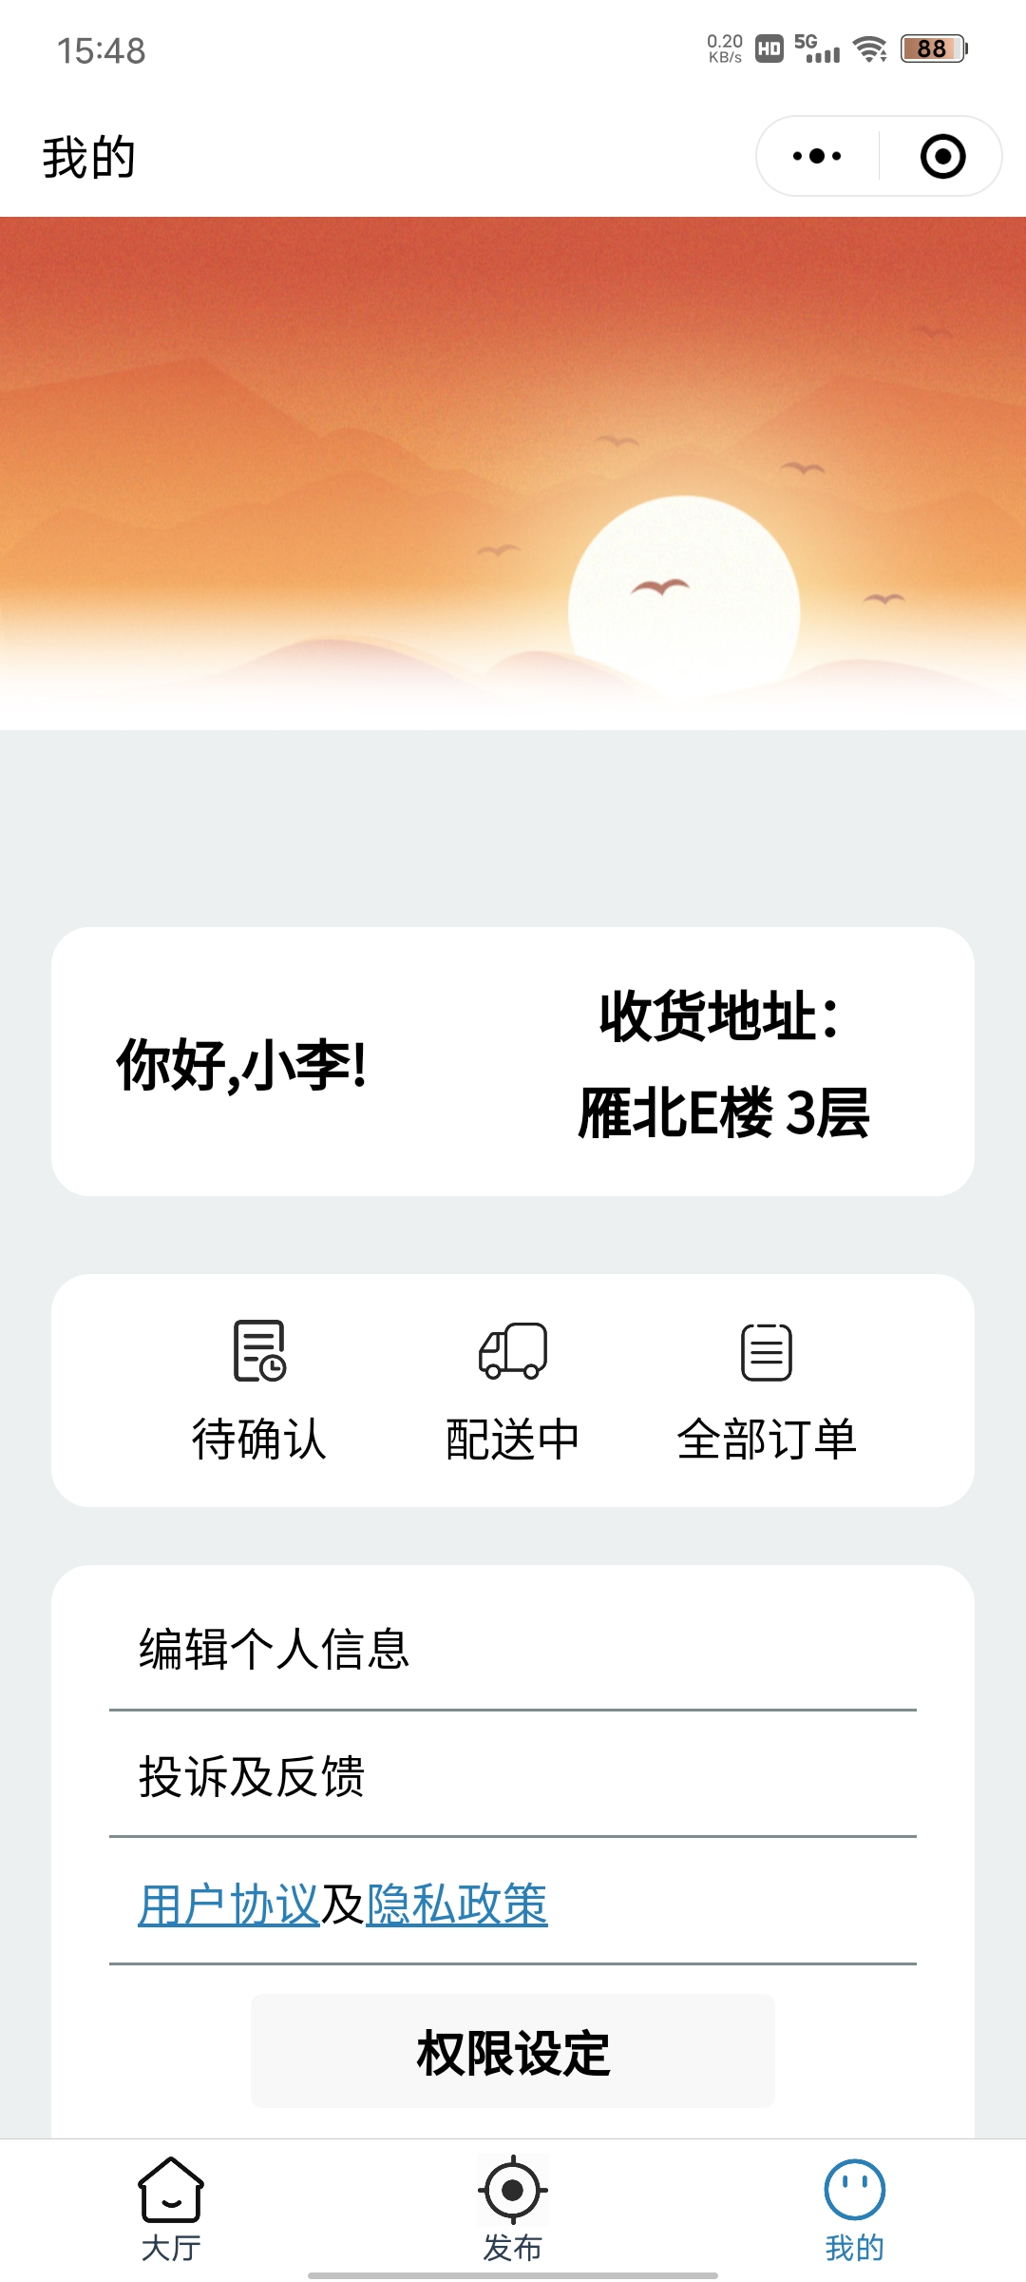
精确送达
个人信息完善
地址直达宿舍单位，面对面送达，代取帮送更加精确，收货人体验更加舒适。

Slide 7
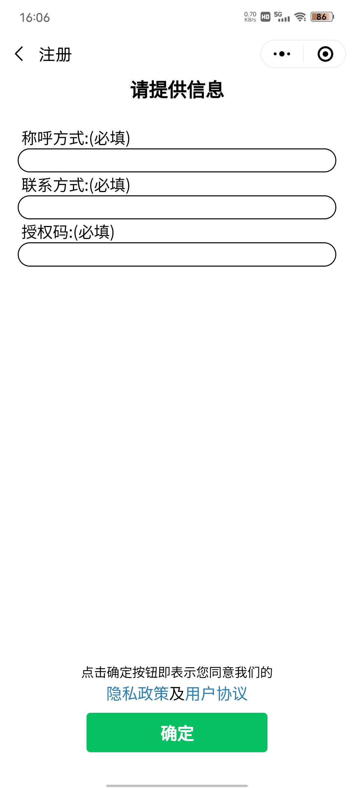
严格审核
审核制度
系统审核个人情况，根据信用积分赋予授权码，成为派送员。旨在提升用户体验。

Slide 8
双向评价
派送员和收货人均可对每单任务进行评价，双向评价，该评价将直接影响双方的信用积分。
若评价较低，将会扣除相应积分，信用积分过低将无法发布或接取任务。
若评分较高，则会增加相应积分，信用积分良好则会接取更多派送单。

Slide 9
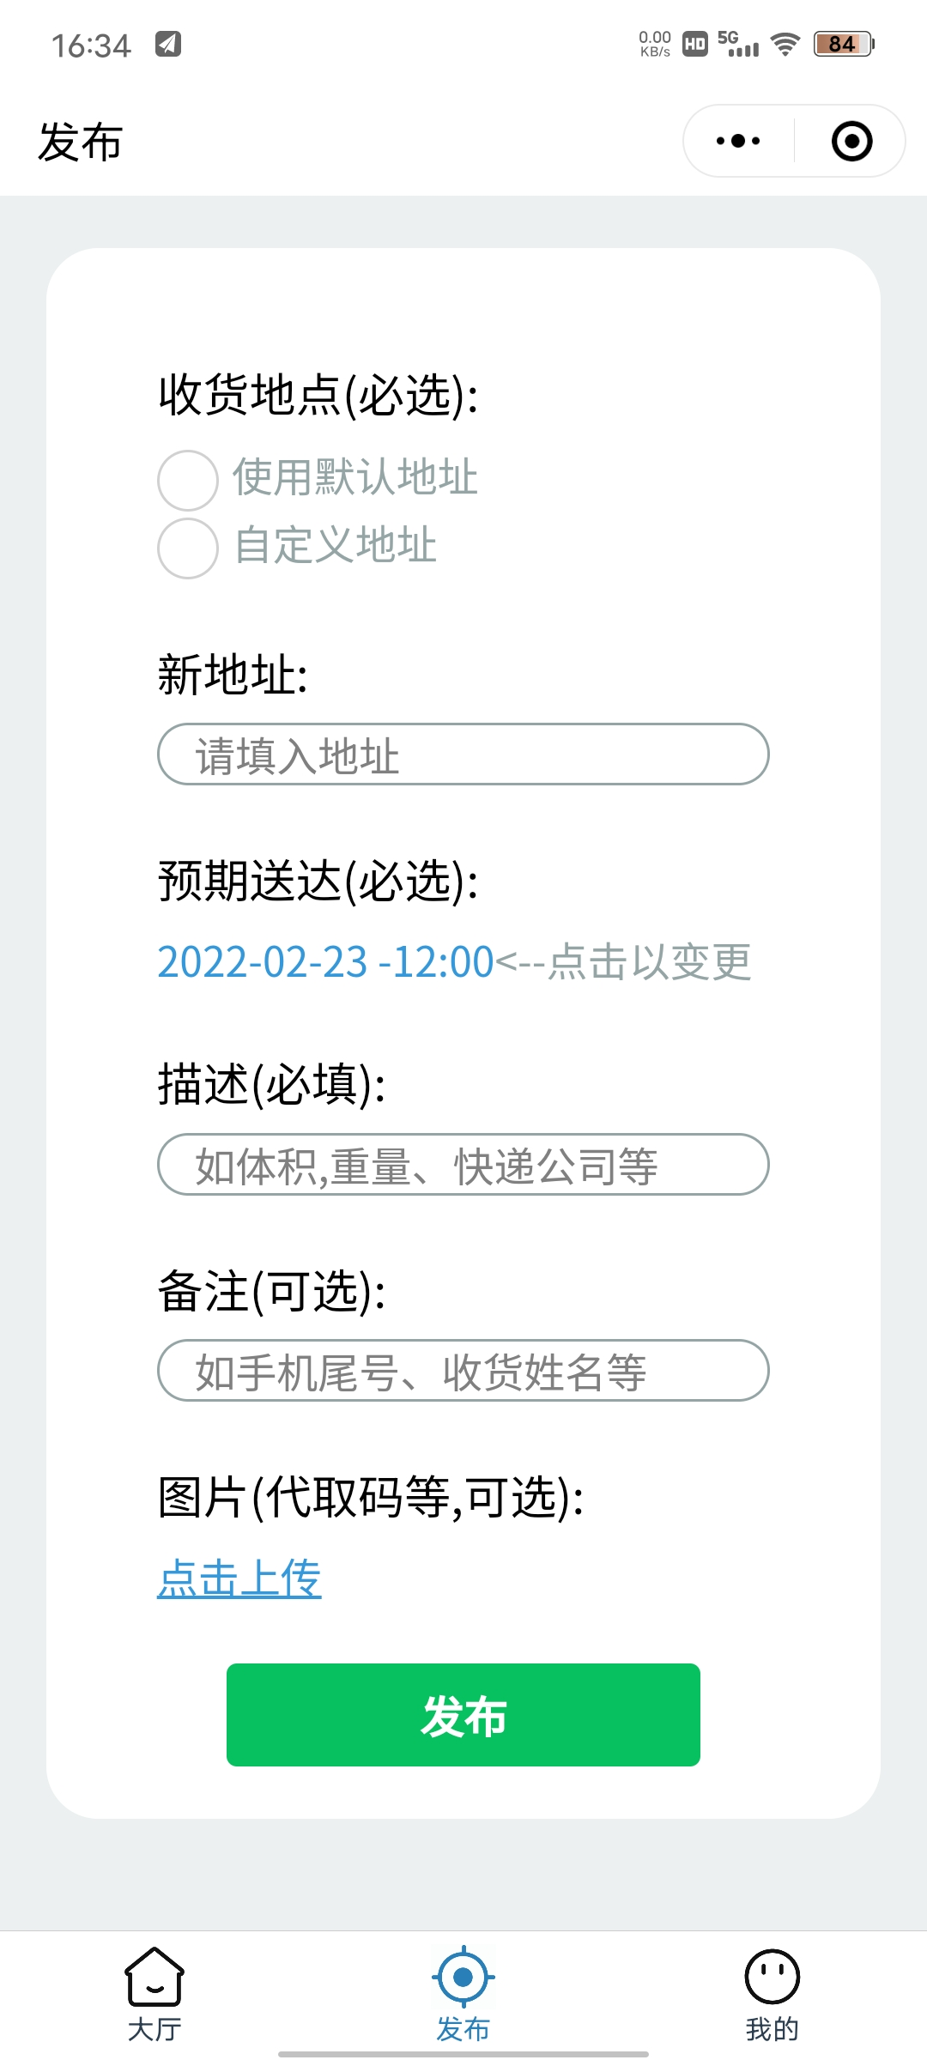
贴心细节
细节优化
快递描述建议，自定义个性化送达服务，有关快递质量体积的描述也有助于派送员代取快递

Slide 10

小程序实操演示

Slide 11
结语

